Slide 1

Guía rápida para formular compromisos de gobierno abierto para regiones y gobiernos locales taller de actualización del plan AGA al 2017 región Tacna, 25 de mayo 2016

Slide 2
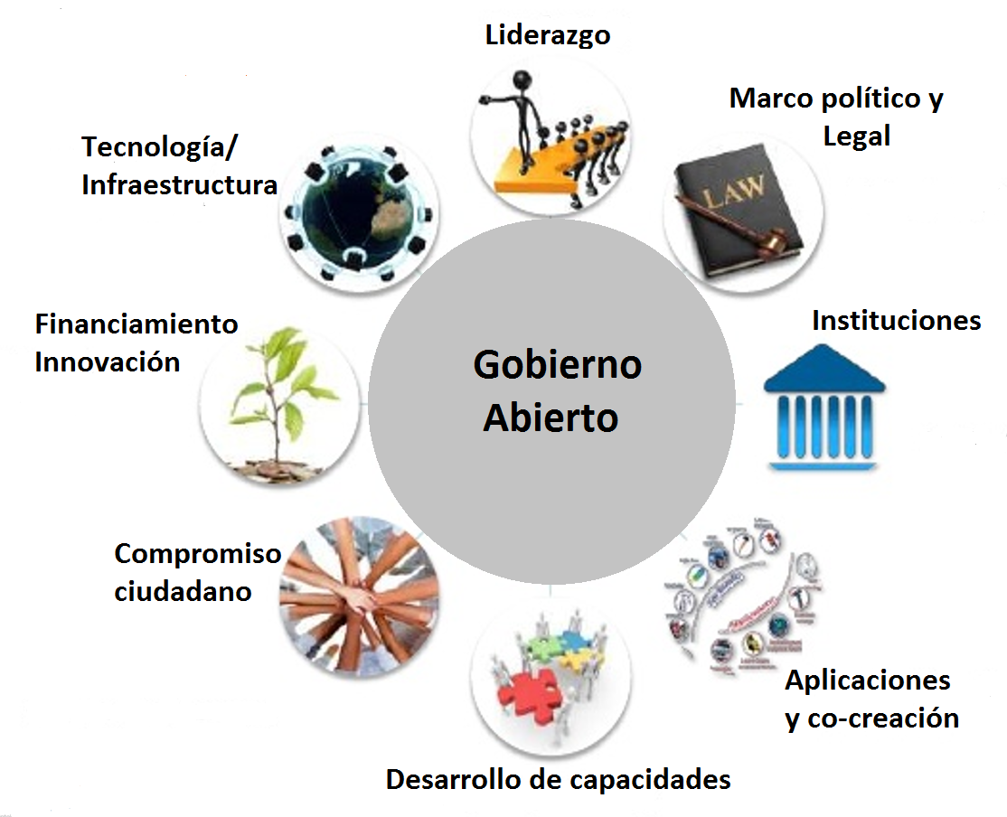
Identificar la problemática
Integridad Pública
1
Políticas educativas débiles para fortalecer y promover la ética ciudadana
Modelo de gestión ética
Falta compromiso para implementar el control interno
Limitaciones para implementar planes anticorrupción y ética
Falta de control sobre derechos de energía
Impunidad en el sector público y autoridades
Falta articulación a nivel fiscal y judicial en delitos de corrupción
Actividades aisladas de lucha contra la corrupción, e inseguridad ciudadana.
Falta involucrar al ciudadano en la lucha contra la corrupción
Falta difusión de código de ética.
Libro de Reclamaciones, quejas y sugerencias
Fuente: Adaptación BM/Gabriela B.
Desconocimiento e incumplimiento de normas
Falta enfoque de educación intercultural bilingue

Slide 3
Identificar el objetivo
2
PROBLEMA
OBJETIVOS
Existencia de espacios de corrupción y deficiente política educativa en valores
Incremento de la inseguridad ciudadana
Población vulnerable ante fenómenos (sismos, inundaciones)
Formular un modelo de gestión ética regional
Disminuir los índices de inseguridad ciudadana
Organizar y preparar a la población ante emergencias y/o desastres

Slide 4
Identificar las acciones y plazos
3
Objetivo en Integridad Pública: Erradicar la corrupción y fortalecer valores
Acciones: | Inicio | Fin
Implementar OCI en GORE y GLs | Jun 2016 | Dic 2016
Desarrollo y aplicación de programas de capacitación | Jul 2016 | Jun 2017
Generar política de incentivos | Jun 2016 | Dic 2016

Slide 5
Formulación de compromisos
Componentes o temas
4
Transparencia y Acceso a la Información
Participación Ciudadana
Rendición de cuentas
Mejora de los Servicios Públicos
Integridad pública
Comunidades seguras
Responsabilidad Social Empresarial
Compromisos:
Los planes de acción de gobierno abierto se agrupan en componentes o temas, con compromisos que tocan asuntos como Educación, Salud, Justicia, Responsabilidad Social, Datos Abiertos, etc. Entre 5 y 15 son preferibles.
OGP, del compromiso a la Acción.

Slide 6
Formulación de compromisos SMART
5
eSpecíficos: se describe el problema que está tratando de resolver, las actividades que lo componen y los resultados esperados
Medibles: Su cumplimiento es verificable. Si tiene varios subcompromisos, éstos se dividen en hitos claros y medibles
Asequibles: Se especifica el organismo responsable de su implementación; organismos de apoyo o coordinación, OSC, cooperantes o privados.
Relevante: Se explica su relevancia con respecto a los principios de gobierno abierto
oporTuno: Se establece las fechas de cumplimiento, hitos y otro plazo pertinente

Slide 7
Propuesta de compromiso Integridad Pública
FICHA DE COMPROMISO PARA EL PLAN DE ACCION DE GOBIERNO ABIERTO PLAN AGA 2016 – 2017
Compromiso | Formulación de un modelo de gestión ética regional
Problema público | Existencia de espacios de corrupción y deficiente política educativa en valores
Objetivo | Erradicar la corrupción y fortalecer valores
Responsable | Gobierno Regional y Gobiernos Locales
Corresponsables | Sociedad civil y gremios empresariales
Acciones: | Inicio | Fin
Implementar OCI en GORE y GLs | Jun 2016 | Dic 2016
Desarrollo y aplicación de programas de capacitación | Jul 2016 | Jun 2017
Generar política de incentivos | Jun 2016 | Dic 2016
Fecha aproximada de cumplimiento | Junio 2017

Slide 8
Propuesta de compromiso
Comunidades seguras
FICHA DE COMPROMISOS PARA EL PLAN DE ACCION DE GOBIERNO ABIERTO PLAN AGA 2016 – 2017
Propuesta de compromiso | Fortalecer las acciones necesarias para disminuir los índices de inseguridad
Problema público identificado por la entidad | Incremento de la inseguridad ciudadana
Objetivo | Disminuir los índices de inseguridad ciudadana
Responsable | Gobierno Regional y Gobiernos Locales
Corresponsables | Ministerio de Educación, Ministerio del Interior, RENIEC, PNP. Sociedad Civil
Acciones: | Inicio | Fin
Proyectos de integración social fortaleciendo capacidades de las poblaciones vulnerables | Jun 2016 | Jul 2017
Organizar escuelas familiares dirigidas a familias en barrios críticos | Jun 2016 | Jul 2017
Implementar un sistema de datos abiertos | Jun 2016 | Jul 2017
Fecha aproximada de cumplimiento del compromiso | julio 2017

Slide 9
¡Gracias!
Web: www.sgp.pcm.gob.pe
lleon@pcm.gob.pe
pguillen@pcm.gob.pe

